Slide 1
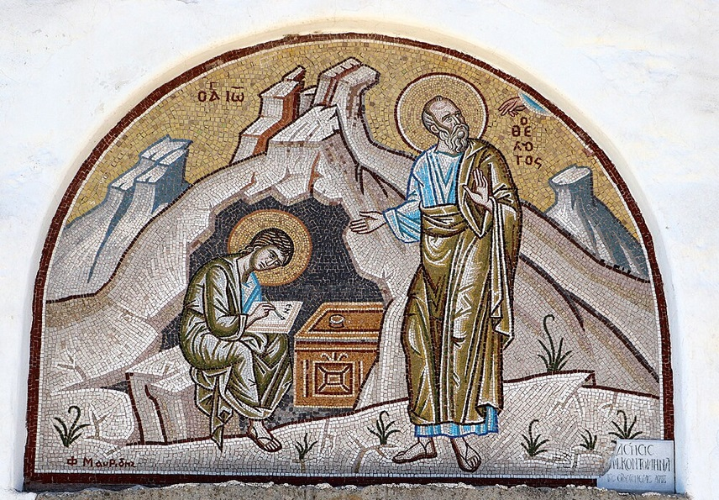
การวิเคราะห์พระธรรมวิวรณ์ สอนโดย อ.Tim จากคำบันทึกของ อ. Max Klein
REVELATION 032
2025 01 14

Slide 2
Revelation 2:4. ‘But I hold [aoristic present is very Koine] this against you, that you have abandoned [deserted] your most important [first in degree] love [their love for God the Father and the Lord Jesus Christ].
ἀλλὰ ἔχω κατὰ σοῦ ὅτι τὴν ἀγάπην σου τὴν πρώτην ἀφῆκες.
แต่เรามีข้อที่จะต่อว่าเจ้าบ้าง คือว่าเจ้าละทิ้งความรักดั้งเดิมของเจ้า

Slide 3
Evil policies promote collectivism (grouping people together) which influences a loss of personal responsibility, and accountability to God.
This happens in schools which don’t promote individual abilities
This happens in organizations (businesses and government) that promote DEI policies (Diversity; Equity; Inclusion).
God’s system is based on free-will thinking, not the color of your skin, sex, race or other physical traits.

Slide 4
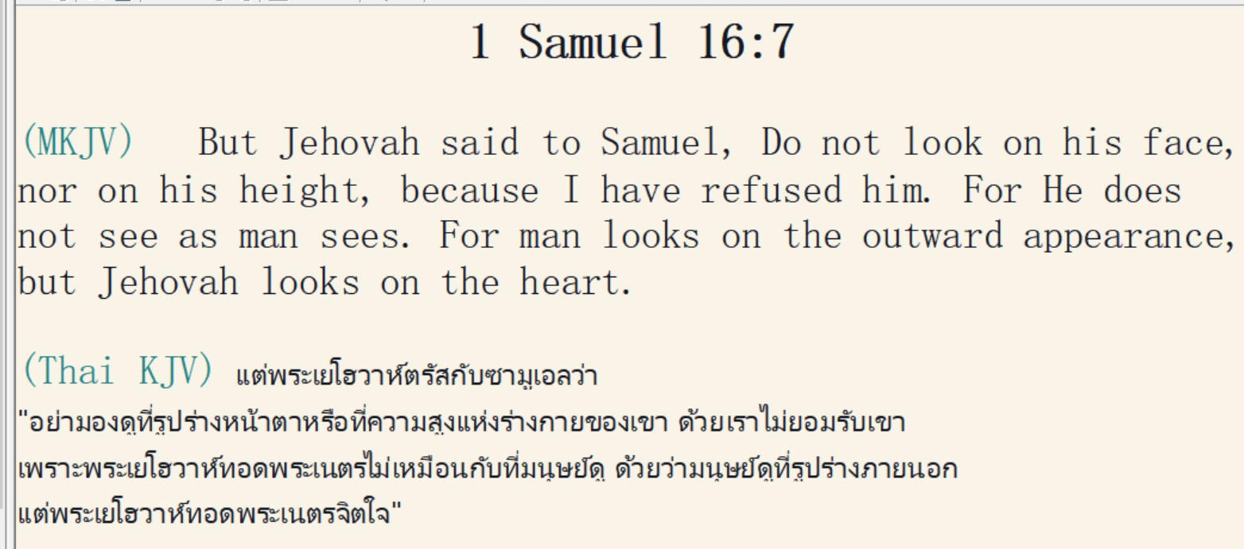

Slide 5
Satan promotes emotion as the basis of decision making.

Slide 6
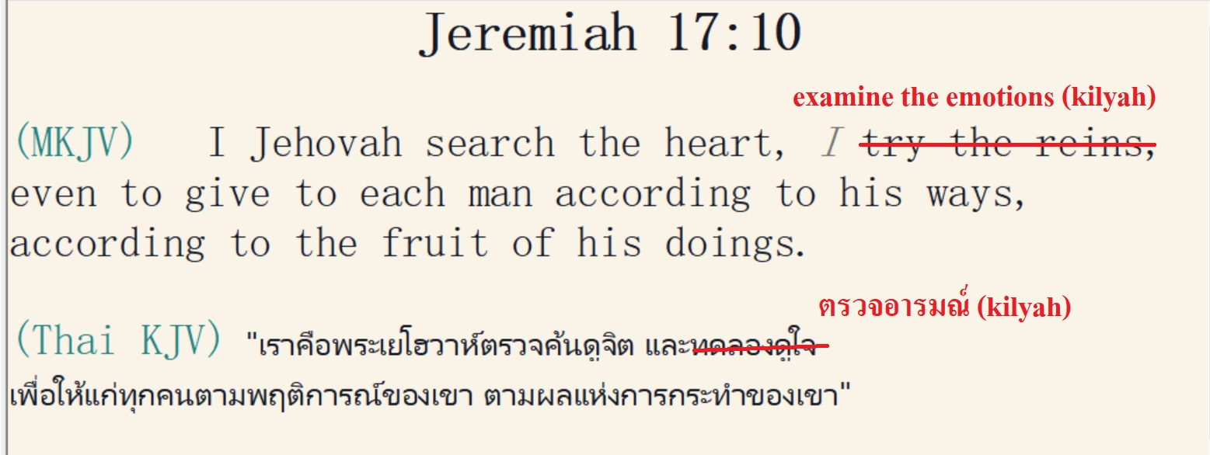

Slide 7
“My emotions [kilyah] will rejoice when your lips speak what is right,” (Proverbs 23:16 [context = earthly father speaking to his son cf. v. 23:22])
เออ วิญญาณ อารมณ์ (kilyah) ของเราจะเปรมปรีดิ์ เมื่อริมฝีปากของเจ้าพูดสิ่งที่ถูกต้อง
Psalms 7:9 “Let the evil within wicked people come to an end, but make the righteous person secure, O righteous God who examines thoughts and emotions [kilyah]
โอ ขอให้ความชั่วร้ายของคนชั่วจงมาถึงที่สิ้นสุด แต่ขอทรงสถาปนาคนชอบธรรมขึ้น เพราะพระเจ้าผู้ทรงชอบธรรมทรงทดลองความคิดและอารมณ์ทั้งหลาย

Slide 8
8. Satan’s attempt to blind the minds of unbelievers through religion, 2 Corinthians 4:4, “In whose case, the god of this world [Satan] has blinded the minds of the unbelieving so that they might not see the light of the gospel of the glory of Christ who is the image of God.” ส่วนคนที่ไม่เชื่อนั้น พระของยุคนี้ได้กระทำใจของเขาให้มืดไป เพื่อไม่ให้ความสว่างของข่าวประเสริฐอันมีสง่าราศีของพระคริสต์ ผู้เป็นพระฉายของพระเจ้า ส่องแสงถึงพวกเขา
The luring of Christians away from the execution of the spiritual life through legalism and emotion is part of Satan’s plan of evil as per 2 Corinthians 2:11, “so that no advantage would be taken of us by Satan for we are not ignorant of his schemes.” เพื่อไม่ให้ซาตานมีชัยเหนือเรา เพราะเรารู้กลอุบายของมันแล้ว

Slide 9
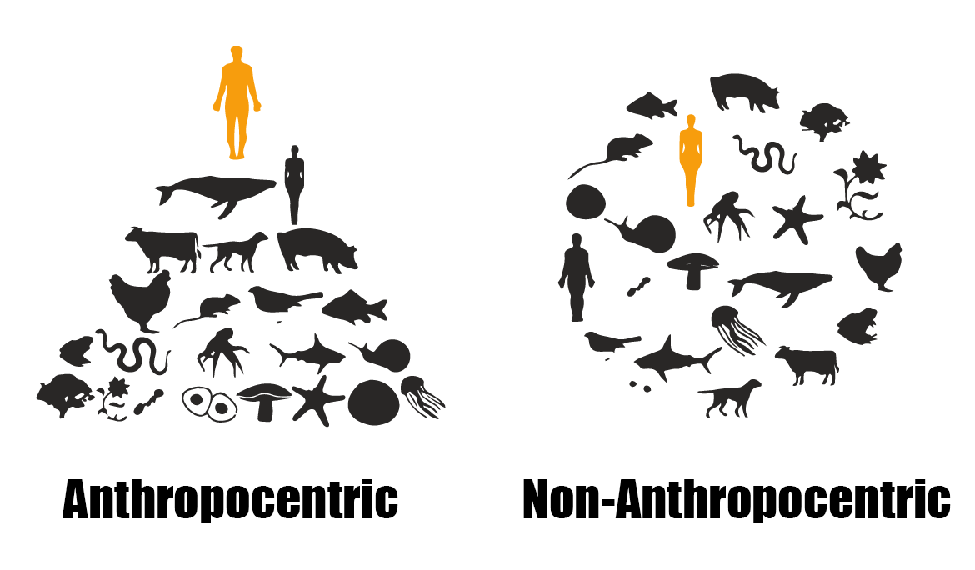

Slide 10
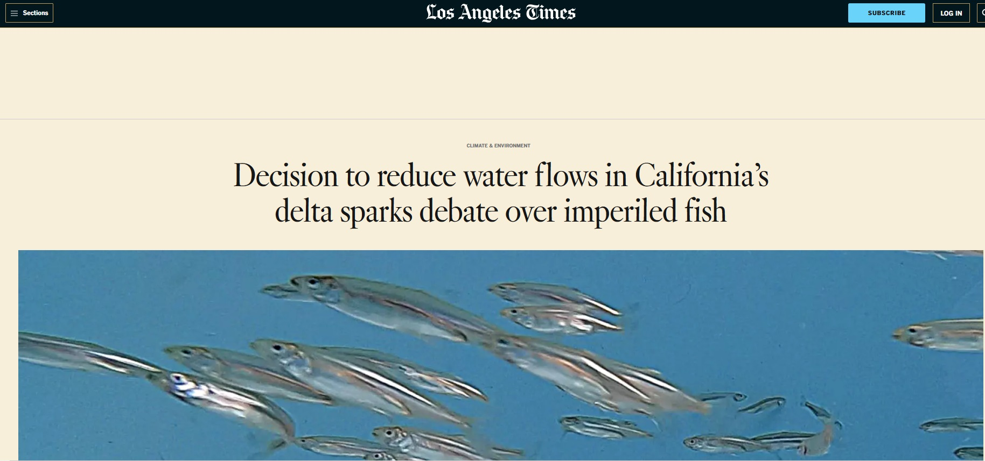

Slide 11
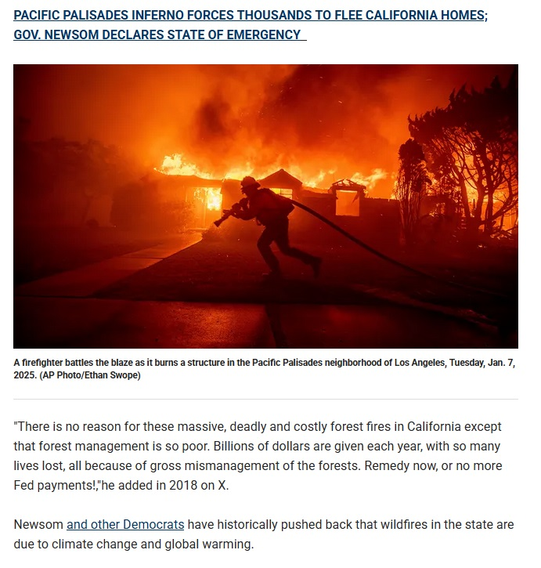


Slide 12
https://www.prageru.com/video/why-is-california-burning?utm_source=app&utm_medium=share

Slide 13
Evil is the adverse trend of society which leads to the malfunction of society, the removal of the legitimate authority and ultimately the destruction of society.
Satan promotes
- Divorce, break-down of families, feminism, LGBT ‘rights’
- Anti-smacking in homes and schools
- Giving power to government to dictate family decisions (for example: making homeschool illegal: Most Communist/Islamic nations, but also heavily socialist countries Germany, Greenland, Bulgaria, Greece, Hungary, Netherlands, Sweden).
Children grow up with a lack of authority orientation, essential to a stable society (for all citizens), and for spiritual growth (for believers in Jesus Christ).

Slide 14
Evil is Satan’s policy and function as the ruler of this world. Evil is Satan’s system by which he administers the rulership of this world, attempting to neutralize free will and centralize power and so gain complete control (Dan. 7; Rev. 13; 17).
Though Satan would like to bring in a world government under his authority, a rule sponsoring world peace and prosperity, he neither has the integrity nor the ability to accomplish this goal.

Slide 15
เป้าหมายของคริสเตียนคือ เรียนรู้ถึงพระประสงค์ของพระเจ้า เรียนรู้ที่จะควบคุมธรรมชาติบาปและอารมณ์ของตน ไม่ให้ถูกหลอกด้วยกลอุบายของซาตาน และมุ่งหน้าไปถึงเป้าหมายที่พระเจ้าทรงตั้งไว้
คริสเตียนก็จะเติบโตขึ้น ผ่านการตีสอน ความกดดัน ความยากลำบากและการทดสอบในยามเจริญ

Slide 16
James 1:2-4, 12
Romans 5:3-4
Philippians 1:29
Psalms 34:19

Slide 17
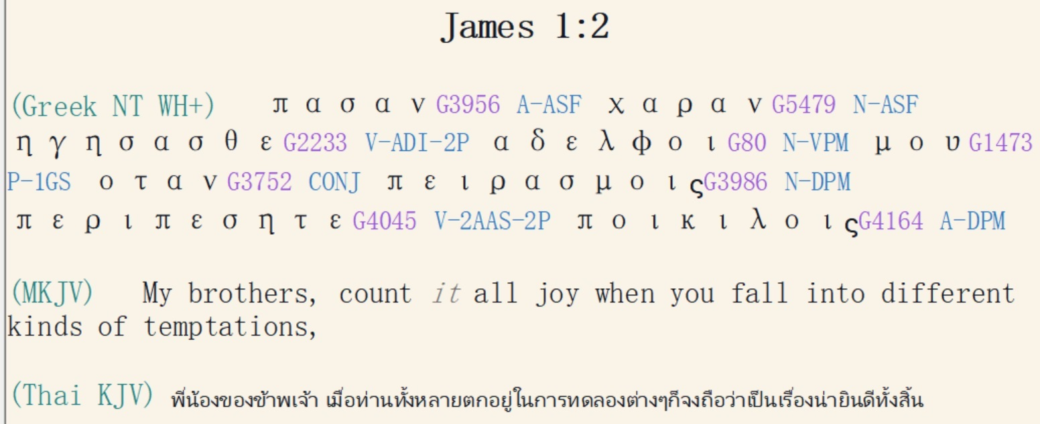

Slide 18
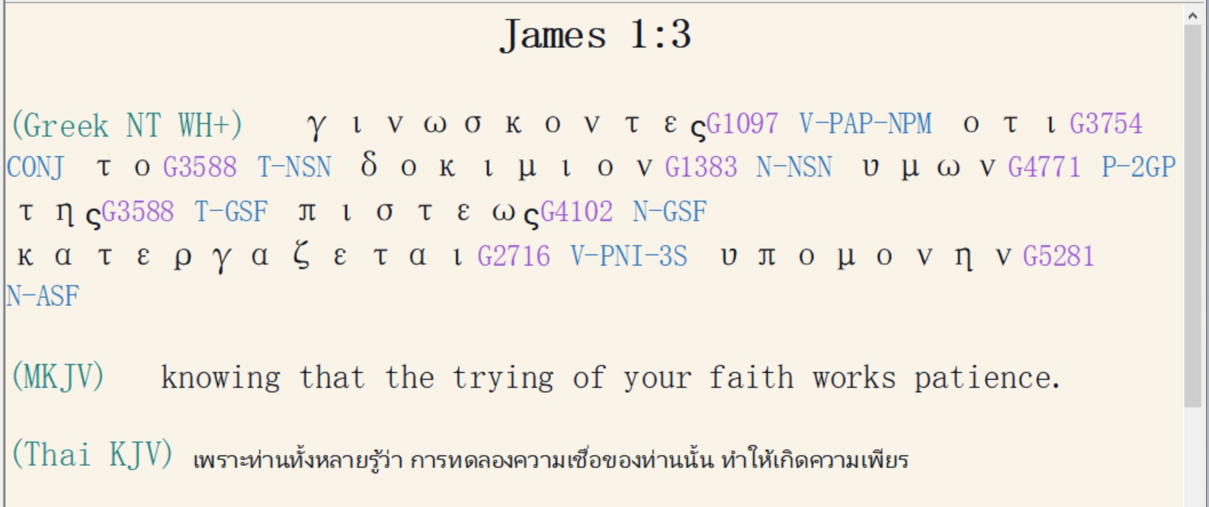

Slide 19
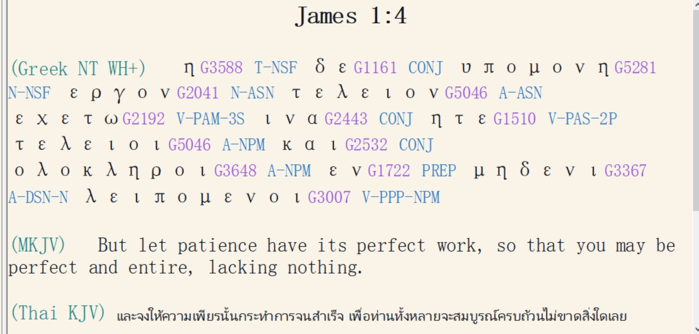

Slide 20
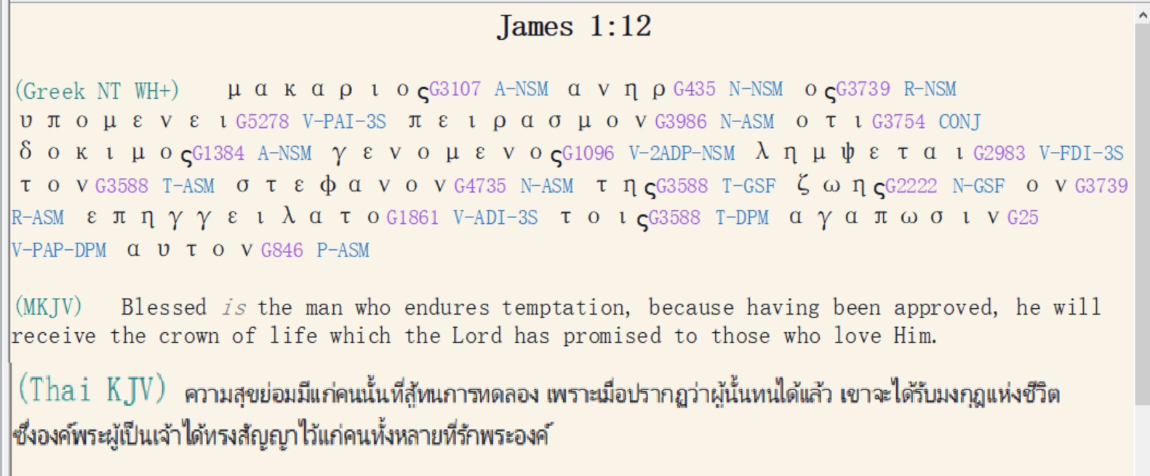

Slide 21
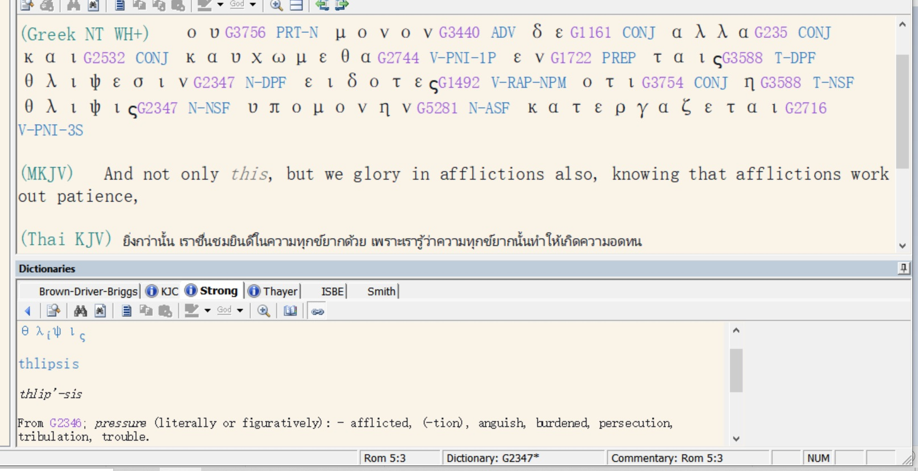

Slide 22
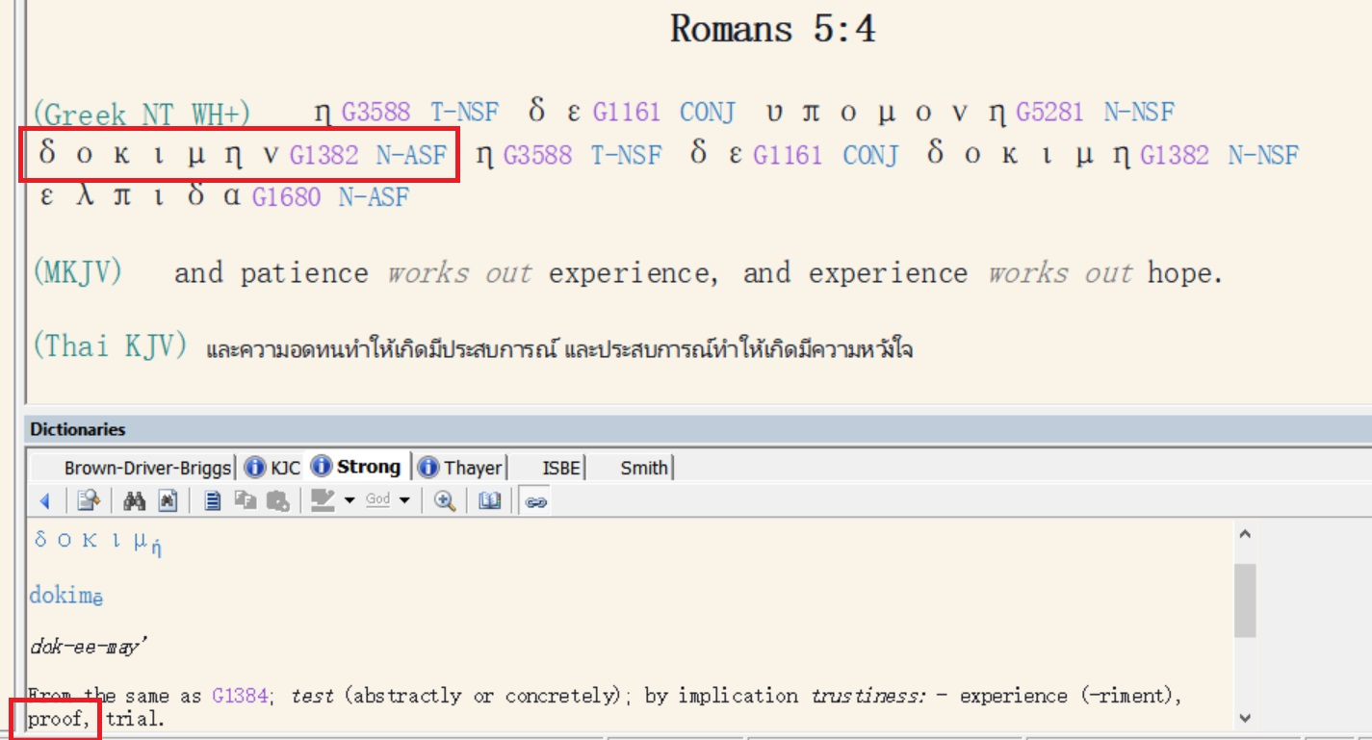

Slide 23
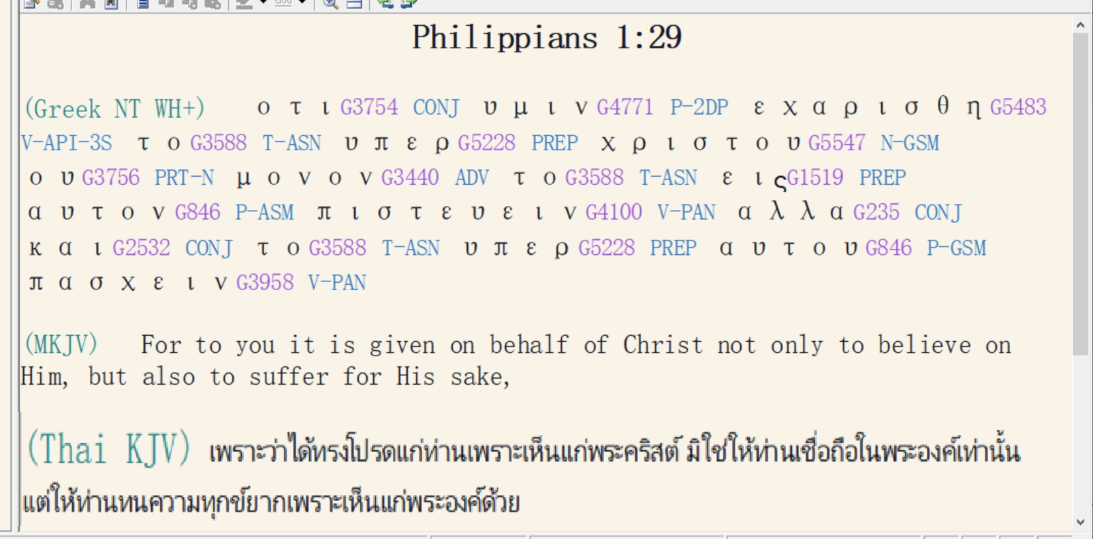

Slide 24
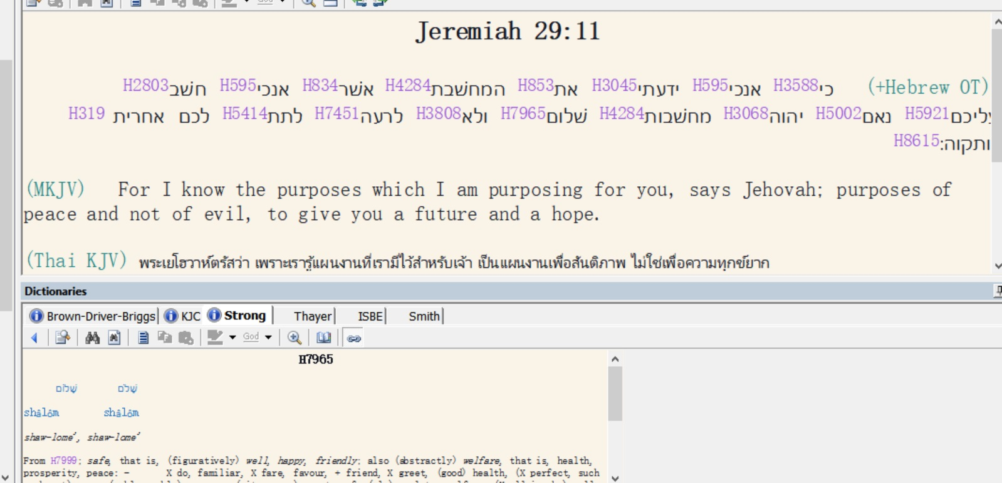

Slide 25
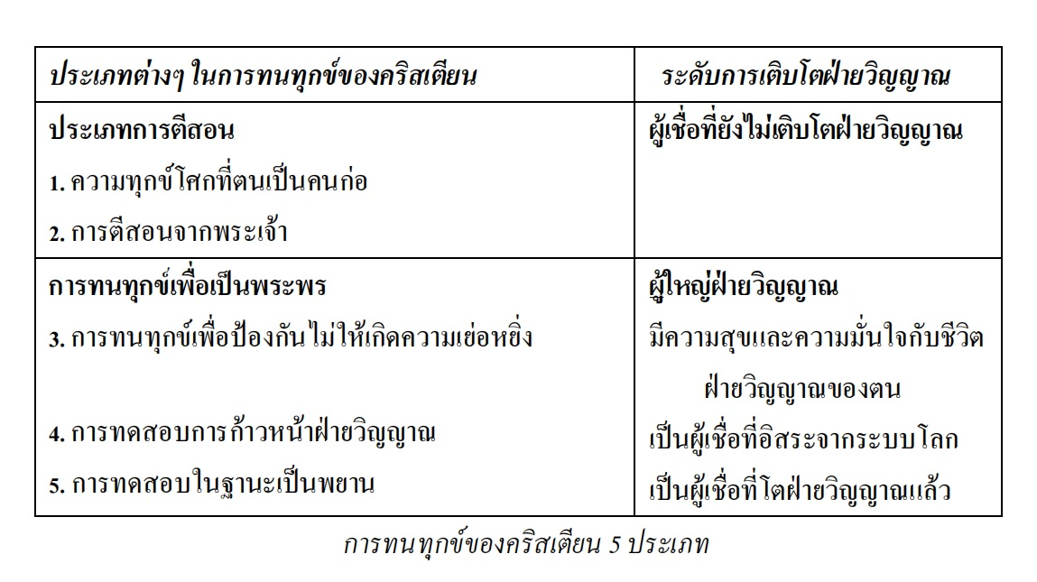

Slide 26
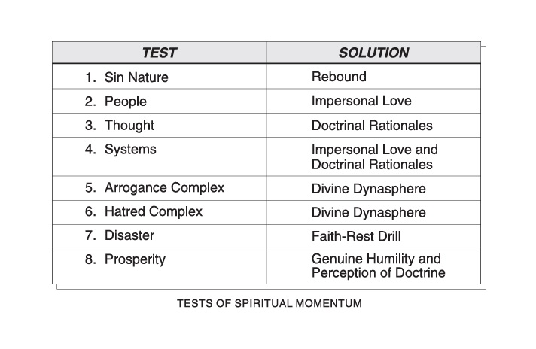
They endured under testing; first they passed Providential Preventive Suffering with its three tests namely people, thought and system testing.
These tests are a warm-up for the different Momentum Tests.

Slide 27
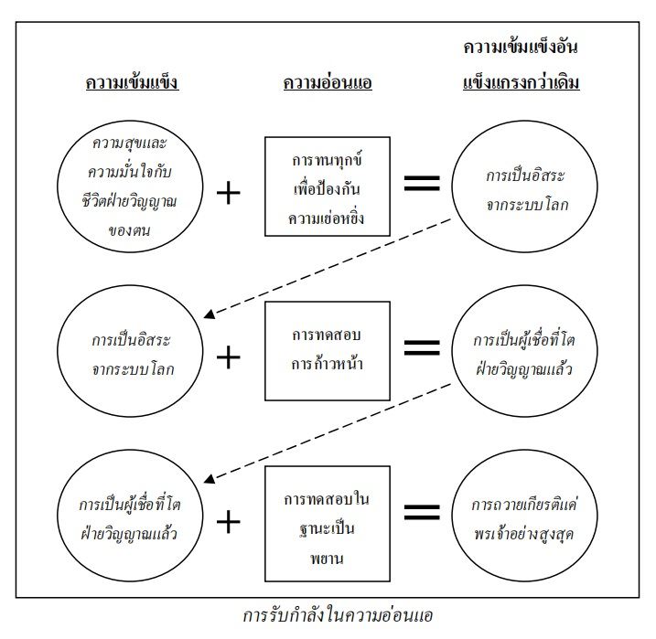
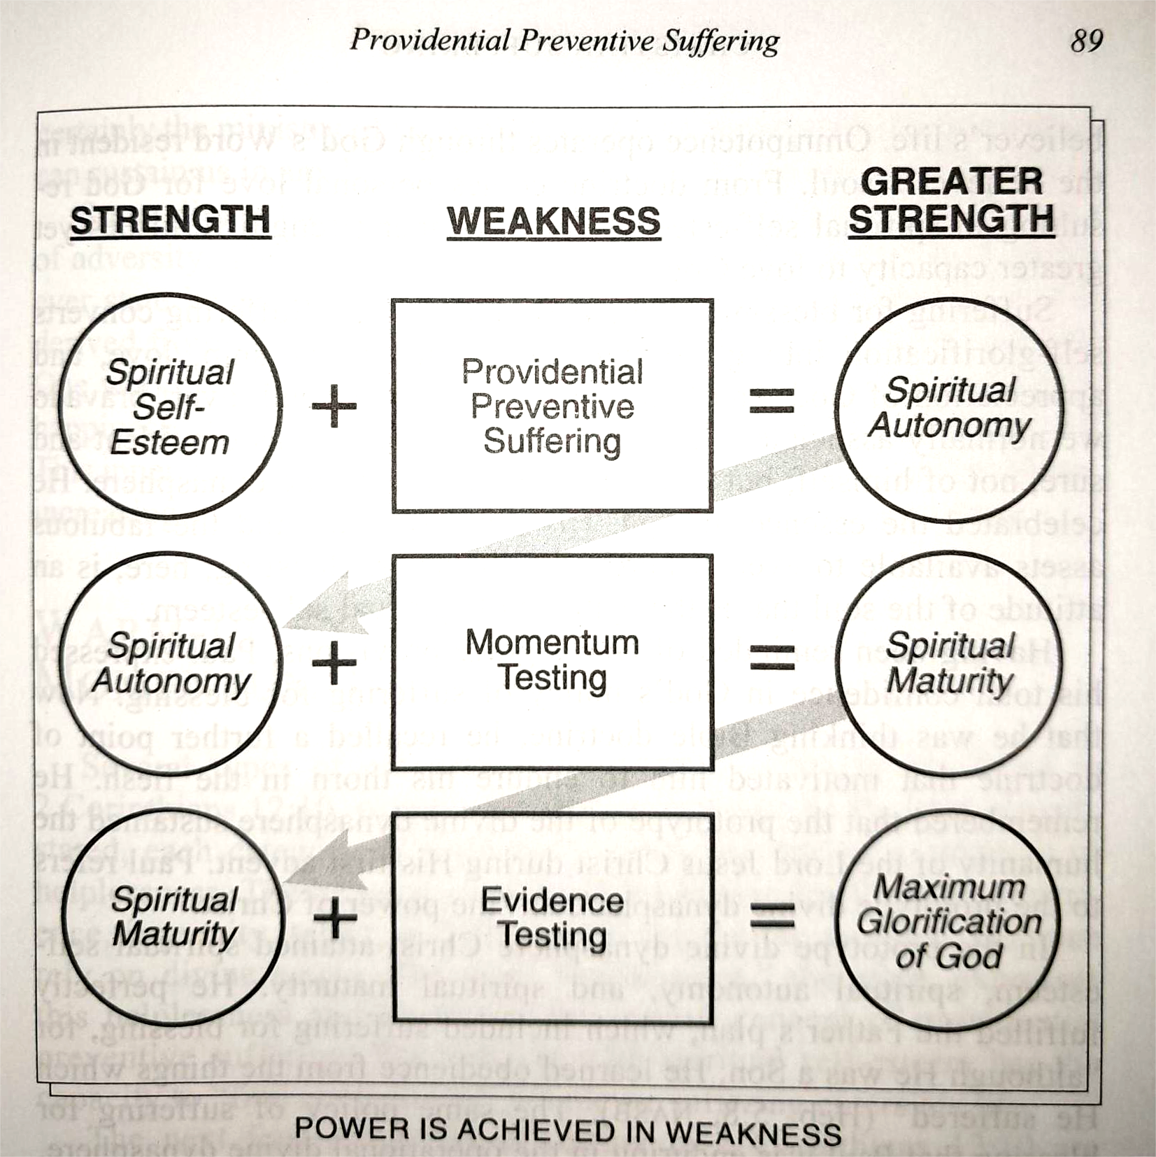
2 คร. 12:9-10; ฟป. 4:11-13

Slide 28
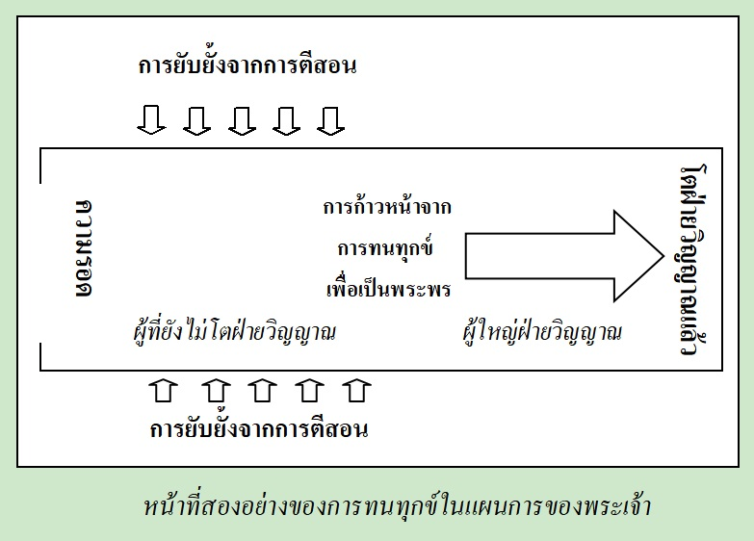
จากหนังสือ การทนทกุข์ของคริสเตียน หน้าที่ 3

